Slide 1
Java程序开发概述

Slide 2
本章内容：共5小节，25个知识点
第1节：程序开发常见概念
第2节： Java语言概述
第3节：Java开发运行平台
第4节：第一个Java程序
第5节：Java语法基本元素
Notes:
【本章引言】
这门课程的主要目标就是学习使用Java语言编写程序，本章主要是概述部分，会涉及到一些概念，也会编写一些很简单的代码，以入门为主要目标。有些术语可能暂时不大容易理解不要紧，后续都会详细学习。学习完本章后，应该可以在自己的电脑上安装好编译运行环境，能够编写并运行简单的Java程序，掌握简单的语法元素。

Slide 3
本章目标
了解程序开发中的常见概念，对编程不陌生；
了解Java语言的基本特征；
能够搭建开发运行环境；
能够编写并正确运行一个Java类；
掌握Java语言的基本语法；

Slide 4
第1节【程序开发常见概念】
知识点1：计算机结构与基础运行原理
知识点2：程序与编程语言
知识点3：不同类型语言的编译与运行
知识点4：进制与编码
知识点5：字符集
Notes:
【本节引言】
在使用Java语言编写程序前，先了解一些和程序开发的基本概念，有助于后续学习。

Slide 5
知识点1【计算机结构与基础运行原理】-1
计算机系统包括硬件和软件两个部分；
我们通常说的计算机结构指的是硬件部分的结构；
了解硬件的结构，有助于我们理解程序的运行过程；
硬件系统
软件系统
计算机系统
学习的目标是用Java技术编写软件！但是软件是要运行在硬件之上的。

Slide 6
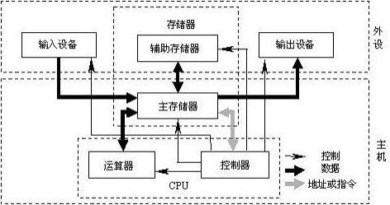
知识点1【计算机结构与基础运行原理】-2
计算机硬件部分包括输入设备、存储器、输出设备、运算器、控制器五大部分

Slide 7
知识点1【计算机结构与基础运行原理】-3
计算机工作的简单过程如下：
第一步：将程序和数据通过输入设备送入存储器（可以理解为内存）;
第二步：计算机从存储器中取出程序指令送到控制器（可以理解为CPU）去识别，分析该指令要做什么事;
第三步：控制器根据指令的含义发出相应的命令（如加法、减法），将存储单元中存放的操作数据取出送往运算器进行运算，再把运算结果送回存储器指定的单元中;
第四步：当运算任务完成后，根据指令将结果通过输出设备输出;

Slide 8
知识点2【程序与编程语言】-1
我们的目标是编写应用软件。
我们的学习目标是使用Java语言编写软件；
软件包括系统软件（例如 windows操作系统）和应用软件（例如淘宝、word）；
程序是软件的必要元素，任何软件都包含程序；
生活中，常常把程序和软件等同，而实际上，程序是软件的一部分；
程序
文档
软件
程序就都是用编程语言来编写的，有很多种编程语言，Java只是其中一种。

Slide 9
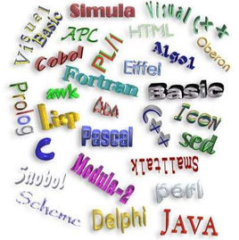
知识点2【程序与编程语言】-2
编程语言（Programming Language）是定义计算机程序的形式语言；
编程语言有很多种，例如C语言、C++语言、C#语言、Python语言、Java语言……
简单的说，编程语言可以看做是程序员和计算机之间交流使用的语言；

Slide 10
知识点2【程序与编程语言】-3
下面是一段用Java语言编写的程序；
// 由于订单表只有单列主键，因此将第一个生成的主键值返回
Orderinfo orderinfo = new Orderinfo();
orderinfo.setTableId(tableId);
orderinfo.setOrderState(new Integer(0));
orderinfo.setOrderBeginDate(new Timestamp(System.currentTimeMillis()));
Userinfo info = (Userinfo) template.getEntityById(Userinfo.class,waiterId);
下面是一段用C语言编写的程序；
struct PERSONINFO StudentInfo = {"Bob", "20050101001",'M',21,{1995,7,1}};
int iX = sizeof(DATE);
iX = sizeof(StudentInfo);
struct PERSONINFO StudentArray[50];
struct PERSONINFO * pStudent = StudentArray;

Slide 11
知识点3【不同类型语言的编译与运行】-1
程序员用编程语言编写的是“源程序”，计算机不能直接运行；
“源程序”要想被运行，必须变成二进制编码才可以；
不同的编程语言不一样，有的通过“编译”变成二进制编码，有的通过“解释”变成二进制编码，分别被称为“编译型”和“解释型”；
我不认识编程语言写的东西！
我只会用编程语言写程序！
我只认识机器语言，也就是二进制！我能运行的叫目标程序。
我写完的文件叫做“源程序”，或者“源文件”

Slide 12
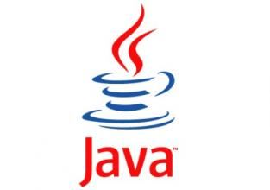


知识点3【不同类型语言的编译与运行】-２
“编译型”语言是先把源程序的每一条语句都编译成机器语言,并保存成二进制文件, 运行时计算机可以直接以机器语言来运行此程序,速度较快;
“解释型”语言在执行程序时才一条一条的解释成机器语言给计算机来执行,所以运行速度会受到影响
我是解释型语言，用我写完程序，不需要编译，在运行时候解释成机器语言就可以啦！
我……我比较尴尬！
我是编译型语言，用我写完程序，要编译生成机器码才能运行！

Slide 13
知识点3【不同类型语言的编译与运行】-３
额….Java源程序还真不易啊，又得编译又得解释！
Java语言比较特殊，可以说既不是编译型的也不是解释型的；
是个“半成品”，程序员和计算机都看不懂。
机器码文件（二进制文件）
Java源程序（.java文件）
字节码文件（.class文件）
编译
解释

Slide 14
前面说过计算机只认识二进制，什么是进制呢？
知识点4【进制与编码】-1
人们平时说的13,2,98…….这样的数，都是逢十进一，用数字0,1-9表示；
X进制指的是：使用0-（X-1）数字表示，逢X进1；
例如，三进制指的是用0-2表示，逢3进1；0,1,2,10,11（表示十进制的0-4）
十进制的0-10，用二进制表示分别为：0,1,10,11,100,101,110,111,1000,1001,1010
计算机里的数都使用二进制，也就是说，计算机只认识二进制；
二进制表示和阅读起来太长太麻烦，所以编程时也可能使用到八进制、十六进制；
八进制用0-7表示，逢8进1；如：0,1,2,3,4,5,6,7,10,11,12,13,14…..
十六进制用0-9，A-F表示，逢16进1;如：0,1,2,3,4,5,6,7,8,9,A,B,C,D,E,F,10,11…..

Slide 15
思考？
为什么计算机只能认识二进制？
为什么除了二进制外，比较多用八进制，十六进制？
Notes:
用二进制原因：（1）技术实现简单，计算机是由逻辑电路组成，逻辑电路通常只有两个状态，开关的接通与断开，这两种状态正好可以用“1”和“0”表示。 （2）简化运算规则：两个二进制数和、积运算组合各有三种，运算规则简单，有利于简化计算机内部结构，提高运算速度。 （3）适合逻辑运算：逻辑代数是逻辑运算的理论依据，二进制只有两个数码，正好与逻辑代数中的“真”和“假”相吻合。 （4）易于进行转换，二进制与十进制数易于互相转换。
为什么比较多用八进制，十六进制：计算机只认识二进制，8是2的3次方，16是2的4次方，跟二进制的转换容易。
一个二进制，每三位隔一下，用八进制表示，就变为八进制
一个二进制，每四位隔一下，用十六进制表示，就变为十六进制

Slide 16
知识点4【进制与编码】-2
计算机中的符号数有三种表示方法，即原码、反码和补码；
三种表示方法均有符号位和数值位两部分，符号位都是用0表示“正”，用1表示“负”，而数值位，三种表示方法各不相同；
原码：符号位加上真值的绝对值，即用第一位表示符号，其余位表示值。
反码：正数的反码是其本身；负数的反码是在其原码的基础上, 符号位不变，其余各个位取反.
补码：正数的补码就是其本身；负数的补码是在其原码的基础上, 符号位不变, 其余各位取反, 最后+1. (即在反码的基础上+1)

Slide 17
知识点4【进制与编码】-3
计算机系统中数都使用补码表示；
[+1] = [00000001]原 = [00000001]反 = [00000001]补 [-1] = [10000001]原 = [11111110]反 = [11111111]补
总结
正数的原码、反码、补码相同
负数的原码、反码、补码不同

Slide 18
思考
为什么计算机系统中数都使用补码表示？
计算机里不仅仅需要计算处理数字，还需要处理很多其他字符，比如英文，中文，符号等等，是怎么存储的呢？
Notes:
对于正数来说，原码，反码，补码一致。
对于负数来说，计算机要正确运算就得识别符号位，这样一来就会导致计算机设计复杂。
如果能让符号位也参与运算就会简单得多。于是人们开始探索 将符号位参与运算, 并且只保留加法的方法。
补码就可以解决这个问题：计算机不做减法运算，只做加法，且让符号位也参与运算。这样使得计算机设计更为简单。
计算机里所有的数据都是用二进制，数字转变二进制的方法我们了解了，其他字符转变二进制就需要依赖特定的字符集，接下来我们将学习字符集。

Slide 19
知识点5【字符集】-1
字符集（Charset）：是一个系统支持的所有抽象字符的集合。字符是各种文字和符号的总称，包括各国家文字、标点符号、图形符号、数字等 ；
常见的字符集有： ASCII字符集、GB2312字符集、Unicode字符集等；
计算机只认识二进制，我知道数字怎么转换为二进制了，那么问题来了，字母、汉字、符号等等怎么转换为二进制呢？
很简单，就是定好规则就行啦，比如字母A就用65表示，字母B用66表示……
都是一些标准化组织定的，都有个名字，叫XXX字符集
那这些规则谁来定呢？

Slide 20
知识点5【字符集】-2
编码： 按照规则将字符存储在计算机中的过程，称为编码；
解码： 将存储在计算机中的二进制数解析显示出来，称为解码；
如果编码和解码用的字符集不同，就可能出现乱码。就如同音乐老师写了一张乐谱，而体育老师按照数字给读了出来……
‘A’
65
编码
65
解码
A

Slide 21
知识点5【字符集】-3
在计算机科学领域中，Unicode（统一码、万国码、单一码、标准万国码）是业界的一种标准，它可以使电脑得以体现世界上数十种文字的系统；
Unicode制定了三套编码方式，分别是UTF-8,UTF-16和UTF-32；通常使用UTF-8方式；
UTF-8用1到4个字节编码Unicode字符；它可以用来表示Unicode标准中的任何字符，UTF-8是ASCII的一个超集；
对于单字节的字符，字节的第一位为0，后面7位为这个字符的unicode码。对于英语字母，UTF-8编码和ASCII码相同；
对于n字节的字符（n>1），第一个字节的前n位都为1，第n+1位为0，后面字节的前两位一律为10；剩下的为这个字符的unicode码。
Java语言使用Unicode字符集；Java中的字符串都用Unicode字符集编码；

Slide 22
本节总结提问【程序开发常见概念】
计算机的硬件有哪五部分组成？
计算机在运行程序时，谁来执行命令？使用的数据存在哪里？
从编译运行的过程来分，编程语言分哪两种，分别举例？
计算机中存储的数据都是几进制？常用的进制有哪些？
符号数在计算机中存储的编码是什么格式？
常用的字符集有哪些？Java用哪个字符集？

Slide 23
本节总结【程序开发常见概念】
计算机系统由硬件系统和软件系统组成，其中硬件系统包括控制器、运算器、存储器、输入设备、输出设备，其中运算器和控制一般统称CPU，存储器简称为内存；
计算机运行程序时，数据都存在内存中，CPU负责执行；
程序员使用编程语言编写程序，而计算机只认识二进制数据；除了二进制外，还常用八进制、十六进制表示；
符号数有原码、反码、补码三种形式；计算机系统中都使用补码；
源程序变成二进制数据的过程有两种，分别是编译、解释；Java比较特殊，既需要编译，又需要解释；
常用的字符集有ascii、gb2312、unicode，Java使用unicode编码；

Slide 24
第2节【Java语言概述】
知识点1：发展历史与演进
知识点2：Java语言的主要特点
Notes:
【本节引言】
目前我们已经了解了程序开发的一些基本的概念，我们知道了计算机系统由硬件和软件组成，硬件主要包括输入设备、存储设备、CPU（运算器+控制器）、输出设备。计算机运行程序的简单过程可以理解为CPU从内存中读取指令和数据进行处理，处理后的数据再存到内存中，把结果通过输出设备显示。我们的学习目标是用Java语言编写程序。编程语言很多种，Java只是其中一种。用编程语言写出的文件叫源程序，源程序计算机看不懂，计算机只能认识二进制编码。源程序变成二进制文件的过程不同的语言不一样，有的使用编译，有的使用解释。Java比较特殊，既需要编译，又需要解释。我们了解了数字如何转换为二进制。但是程序里肯定不止是数字，还有其他各种字符，其他字符如何转变为二进制呢，我们学习了字符集。Java语言使用unicode字符集的utf-8编码格式，是动态编码，兼容ascii字符集。
有了以上的基础知识，我们接下来就开始学习Java语言。本节先简单学习Java语言概述。

Slide 25
知识点1【发展历史与演进】-1
Java由Sun Microsystems公司于1995年5月推出；
2009年Oracle公司宣布正式以74亿美元的价格收购Sun公司，Java商标从此正式归Oracle所有；
Java不仅仅是一门编程语言，同时也是一个技术平台；
Java技术分为三个版本：JavaSE、JavaEE、JavaME；
本课程学习JavaSE版本，是继续学习其他版本的必要基础，非常非常非常重要！
JavaSE（Java Standard Edition）:Java标准版
是其他版本的核心基础，能用于开发桌面应用系统
JavaEE（Java Enterprise Edition）：Java企业版
用于开发企业级应用
要成为Java软件开发工程师，此版本必学，必学，必学！
JavaME（Java Micro Edition）：Java微型版
可以用于嵌入式设备系统

Slide 26
知识点1【发展历史与演进】-2
Java自1995年推出后，经历了很多版本；
下图展示的是本课程要学习的JavaSE的版本；
里程碑版本，被称为Java2平台。
在语法易用性上有了很多改变。
1995
1.0版本
1997
1.1版本
2011
1.7版本
1998
1.2版本
2000
1.3版本
2002
1.4版本
2004
1.5版本
2006
1.6版本
2014
1.8版本
开始拆分为JavaSE、JavaEE、JavaME三个技术方向。

Slide 27
知识点2【Java语言的主要特点】-1
跨平台性
一处编写，处处运行。指的是用Java语言编写的程序，可以在各个操作系统上运行，不需要修改。也称为平台无关性，可移植性。
JVM，Java虚拟机是实现这一特性的关键；
其实我们三在运行Java程序的时候，把Java程序解释成适合我们自己要求的机器码了！就是JVM来解释的！
我根本不用改，就可以在任何一个操作系统上运行啦！！
我们三是不同的操作系统，所以需要的机器码肯定是不一样的！
Java程序
Windows平台
JVM
JVM
JVM
Linux平台
Mac平台

Slide 28
知识点2【Java语言的主要特点】-2
JVM: Java Virtual Machine，Java虚拟机。是Java的核心和基础。 能基于JVM执行字节码文件。如果计算机要执行Java程序，那么必须安装JVM，如何获得JVM后续学习。
跨平台性的实现原理
要理解跨平台性的实现原理，需要先简单了解Java程序的运行过程；
Java源程序是解释执行的，每个平台上有不同版本的JVM，JVM负责把字节码文件（类文件）解释成符合当前平台规范的机器码
我只是一个半成品，没有JVM进一步解释，计算机不认识我。
Java源程序（.java文件）
编译
Java类文件/字节码文件（.class文件）
Windows版本JVM
解释
Mac版本JVM
解释
Linux版本JVM
解释
符合Windows平台规范的机器码文件
符合Linux平台规范的机器码文件
符合Mac平台规范的机器码文件

Slide 29

知识点2【Java语言的主要特点】-3
面向对象
Java是一门面向对象的语言；面向对象（Object Oriented）简称OO；
面向对象与面向过程是两种有代表性的编程思想；
面向对象思想有三大特征：封装、继承、多态
本章中先不强调编程思想，先学习基本概念和语法，后续将重点学习面向对象思想；
目前先不考虑编程思想，你就记住Java这个特征就好，后面还会学习的。面向对象语言写的程序，都是一个一个类，就是class
啦，后面会使用的。
用面向对象的语言编程，有没有什么特点呢？

Slide 30
知识点2【Java语言的主要特点】-4
健壮性
健壮性又称鲁棒性（robustness）；
Java的强类型机制保证任何数据必须有明确的数据类型；
Java提供异常处理机制，能够统一处理异常事件；
Java不再使用指针，实现垃圾自动回收，程序员不需要手动回收内存；
分布式
提供了用于网络应用编程的类库，包括URL、URLConnection、Socket、 ServerSocket等；
Java的RMI(远程方法调用)机制是开发分布式应用的重要手段；

Slide 31
知识点2【Java语言的主要特点】-5
多线程
Java语言支持多线程编程；
提供多线程机制允许程序中有多个任务并发执行；
提供的同步机制允许共享数据；
动态性
允许程序动态地装人运行过程中所需要的类；也可以通过网络来载入所需要的类；
Java中能进行运行时的类型检查

Slide 32
本节总结提问【Java语言概述】
Java语言哪年正式推出？由哪个公司推出？
Java技术分哪三个版本？
本课程学习哪个版本？
Java语言的跨平台特性是如何实现的？
Java语言还有哪些其他特点？

Slide 33
本节总结【Java语言概述】
Java由SUN公司于1995年正式推出，2009年被Oracle收购；
Java技术包括三个版本，分别是JavaSE标准版、JavaEE企业版、JavaME微型版，本课程主要学习JavaSE版本，是其他版本的核心基础；要成为Java软件开发工程师，学习JavaEE版本是必须的；
到目前为止，JavaSE已经更新到1.8版本，也可以称为Java8；
Java语言有很多特点，跨平台性是其中之一；JVM是实现跨平台特性的关键；
Java语言是面向对象的语言，C++、C#等也是面向对象的语言，C语言是面向过程的语言；
Java语言还有动态性、鲁棒性、分布式、多线程等特性；

Slide 34
第3节【Java开发运行平台】
知识点1：JVM介绍
知识点2：JDK与JRE
知识点3：JDK安装配置
知识点4：JDK中的各种工具简介
Notes:
【本节引言】
目前我们已经了解了Java语言的基本特点。所谓工欲善其事，必先利其器。本节我们学习安装配置Java的开发运行平台。

Slide 35
知识点1【JVM介绍】
课堂案例：Item0101.java
JVM（Java Virtual Machine）称为Java虚拟机，在Java平台中有着举足轻重的地位；
JVM可以理解为Java编译器和操作系统间的虚拟处理器；
编译器编译出的字节码只要JVM认识即可；
JVM再将字节码解释成操作系统认识的机器码；
只要需要运行Java程序的设备，都需要安装JVM；
如何才能在设备上安装JVM呢？
别着急，下个知识点就要讲啦！

Slide 36
知识点2【JDK与JRE】
JDK是Java开发工具包（Java Development Kit）的简称，是一个软件；
如果要用Java语言编写程序，就必须在计算机上安装JDK；
JRE是Java运行环境（Java Runtime Environment）的简称
如果要在机器上运行Java程序，就必须要有JRE；
只要计算机上有JDK，就有JRE。如果不需要开发，只运行Java程序，也可以单独安装JRE。
只要计算机上有JRE，就有JVM
根据不同的操作系统，下载不同版本JDK软件安装即可。
Java虚拟机
JVM
Java基础类库
Java运行环境JRE
Java开发工具包 JDK

Slide 37
知识点3【JDK安装配置】-1
下载：到Oracle官网或通过搜索下载JDK安装文件，本课程使用1.7版本；注意下载的版本要与当前操作系统一致;【文件名中会包含操作系统名称关键词】
安装：双击安装文件默认安装即可；默认安装到系统盘下的program files目录下，生成文件夹Java；该文件夹下两个子文件夹，具体名称与版本有关：
jdk1.7.0_79：为开发工具目录；
jre7：为开发环境目录；
Notes:
输出 false
true

Slide 38
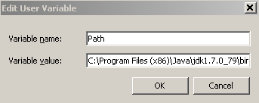
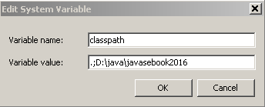
知识点3【JDK安装配置】-2
配置：在系统的环境变量中配置path和classpath【每个操作系统配置环境变量的操作路径有所差别，多数可以右键点击 我的电脑-属性-高级系统配置-环境变量设置】
path值增加： C:\Program Files (x86)\Java\jdk1.7.0_79\bin;
classpath值增加：.;【.表示当前路径】
设置了path路径，就能够使用JDK提供的工具，工具都位于bin目录；
设置了classpath路径，就能够运行classpath下的.class文件，后续将具体使用；
Notes:
输出 false
true

Slide 39
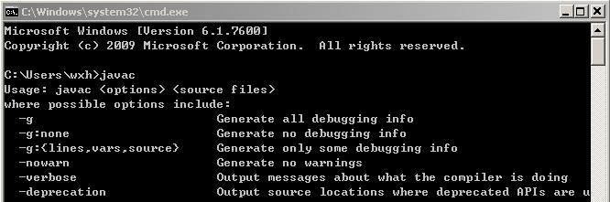
知识点3【JDK安装配置】-3
测试：
按windows+R，在弹出框中输入cmd，运行处DOS命令窗口；
输入 javac，出现如下提示，表示安装配置成功；
如果提示javac不是可用命令，则表示安装不成功，或者path中的路径设置错误；
Notes:
输出 false
true

Slide 40
知识点4【JDK中的各种工具简介】
JDK是开发工具包，提供了一系列的工具，都存在bin目录下，是一系列的.exe文件，可以直接在DOS窗口调用使用；
javac – 编译器，将源程序转成字节码；
java – 运行编译后的java程序（.class后缀的）；
jar – 打包工具，将相关的类文件打包成一个文件；
javadoc – 文档生成器，从源码注释中提取文档；
jdb – debugger，查错工具；
appletviewer：小程序浏览器，执行HTML文件上的Java小程序的Java浏览器；
javah：产生可以调用Java过程的C过程，或建立能被Java程序调用的C过程的头文件；
javap：Java反汇编器，显示编译类文件中的可访问功能和数据，同时显示字节代码含义；
jconsole: Java进行系统调试和监控的工具；

Slide 41
本节总结提问【Java开发运行平台】
JVM是什么简称，有什么作用？
JDK是什么简称？有什么作用？
JRE是什么简称，有什么作用？
JDK、JRE、JVM的关系？
JDK下的工具存在哪里，有哪些主要的工具？

Slide 42
本节总结【Java开发运行平台】
如果要使用Java语言编写Java程序，作为程序员，那么就需要在计算机上安装JDK；
如果只需要运行Java程序，那么只要有JRE就可以；有了JRE，就有了JVM；
JDK下的工具都存在bin目录下，有java,javac,jar,javadoc,javap等；

Slide 43
第4节【第一个Java程序】
知识点1：可运行的Java类的基本结构
知识点2： HelloWorld编译与运行
知识点3： public类命名问题
知识点4：单一文件中编写多个Java类
知识点5： main方法的声明规范
知识点6： Java源代码从编译到执行的过程分析
知识点7：常见IDE介绍（Eclipse、idea、NetBeans等）
知识点8： IDE中DEBUG功能基本使用
Notes:
【本节引言】
我们目前已经了解了Java语言的基本特征，安装好了开发运行环境，接下来赶紧写第一个Java程序吧。

Slide 44
知识点1【可运行Java类的基本结构】
Java是面向对象的语言，面向对象的语言的程序的组成单位就是“类”；
使用关键字class可以声明类；
可运行的Java类的基本结构如下：
类的名字可以自取，建议英文，首字母大写。
与最后的}成对出现，包含类体部分。
这个方法叫main方法，除了args可以自行命名，其他都不可变，是程序运行的入口。
class关键字不能变，全部小写
与随后的}成对出现，包含main方法的方法体。
class Test {
public static void main(String[] args) {
System.out.println(“Hello World”);
}
}
打印输出HelloWorld，目前不会写其他的，先写这一条即可。

Slide 45
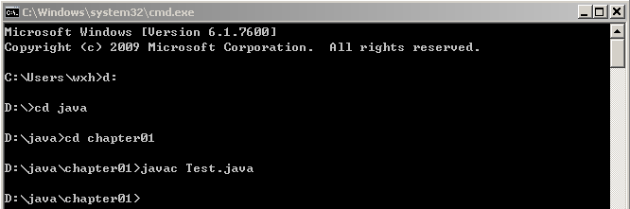
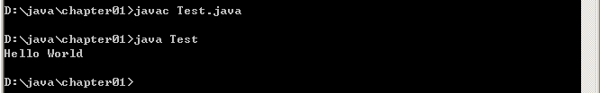
知识点2【HelloWorld的编译与运行】
编写：打开notepad记事本，编写上页PPT所示的Java类；
保存：将文件保存为Test.java，存到D:/java/chapter01目录下；
编译：运行cmd，用DOS命令cd，转到目录D:/java/chapter01下，运行javac Test.java
运行：编译成功后，在D:/java/chapter01下生成Test.class文件，运行java Test；

Slide 46
思考：
在前面PPT中，我们把Test类的文件命名为Test.java，如果保存为a.java会如何？
Notes:
也可以成功编译，不过字节码文件依然是Test.java，运行java Test即可以打印Hello World
说明生成的字节码文件名与源文件名无关，与class名字有关；

Slide 47
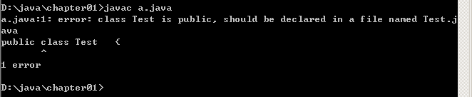
知识点3【public类的命名问题】
类前面常常使用public修饰，成为公共类，具体含义暂时不用理解，后续将学习；
然而，用public修饰的类所在源文件命名就有要求：.java文件的名字必须与源文件中的class名字完全一致，大小写也需要一致；
如果不一致将出现编译错误；

Slide 48
知识点4【单一文件里多个Java类问题】
课堂案例：Item0301.java
在一个.java文件中可以有多个Java类；
最多只能有一个public类；
也可以没有public类；
实际编程中，尽量不要在一个文件中存在多个类，可读性比较差；

Slide 49
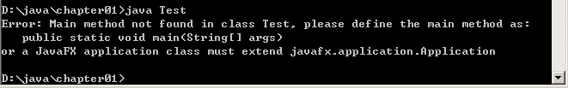
知识点5【main方法的声明规范】
课堂案例：Item0401.java
main方法是Java类运行的入口；
也就是说，一个Java类如果没有main方法，就不能运行；
main方法的声明如下所示：
public static void main(String[] args) {
}
其中public static void main 都不能修改，参数类型也必须是String[]
参数名称args可以修改；
如果不符合以上规范，运行将出错：

Slide 50
知识点6【编译到执行的过程分析】
以Test.java为例，编译到执行的过程如下所示：
JVM根据当前操作系统规范对Test.class进行了解释，生成符合操作系统规范的机器码。
字节码文件Test.class
运行main方法中代码，打印输出Hello World
源文件Test.java
javac编译
Java运行

Slide 51
知识点7【常见IDE介绍】-1
在实际开发工作中，不会使用记事本来开发，虽然记事本确实可以用来写代码；
都会使用一种集成开发环境（ IDE ）进行开发，IDE会提供很多辅助功能，提高开发效率；
常用的能用于Java开发的免费IDE有
Eclipse 官方网站：https://eclipse.org/ 基于插件开发，对JavaEE支持较好；
NetBeans 官方网站： https://netbeans.org/基于插件开发，对JavaSE支持较好；
Idea 官方网站：https://www.jetbrains.com/idea/features/ 谷歌将其作为Android开发首选IDE
国内Eclipse用得最多，我们也选用Eclipse

Slide 52
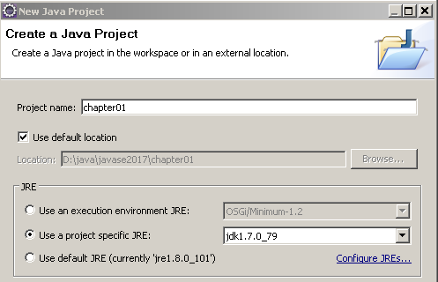
知识点7【常见IDE介绍】-2
课程选用Eclipse作为IDE；到官网下载解压可用；
步骤1：创建工程 file-new-java project

Slide 53
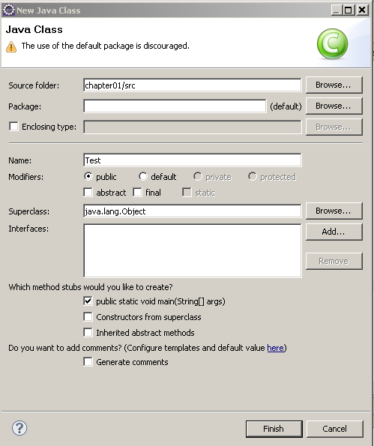
知识点7【常见IDE介绍】-3
步骤2：创建Java类 右键点击src，new-class，生成源代码
public class Test {
/**
* @param args
*/
public static void main(String[] args) {
// TODO Auto-generated method stub
}
}

Slide 54
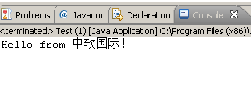
知识点7【常见IDE介绍】-4
步骤3：完成Java类，右键点击Test.java，选择 run as-Java Application
public class Test {
/**
* @param args
*/
public static void main(String[] args) {
System.out.println("Hello from 中软国际！");
}
}
可见，使用IDE可以提高开发运行效率；

Slide 55
思考
当我们写的程序越来越复杂，编译虽然没有问题，但是运行出的结果和期望不符，有什么好办法找到错误所在呢？
Notes:
比较“笨”的办法是在程序一些重要的点上，把关键的值打印出来，看看是否与预期相符，找到原因；
但是这种方式比较麻烦，IDE里提供了工具可以帮忙，就是Debug工具啦~~

Slide 56
知识点8【IDE中DEBUG功能使用】-1
Debug是调试的意思，在实际编程中经常用到；
主要作用是尽快找到程序中的错误，使得程序运行结果与预期相符；
以Eclipse中DEBUG功能为例，目前由于我们没有学习太多，所以Java程序比较简单，以下面程序为例；
public class Test {
/**
* @param args
*/
public static void main(String[] args) {
System.out.println("Hello from 中软国际！");
System.out.println(1);
System.out.println(2);
System.out.println(3);
}
}

Slide 57
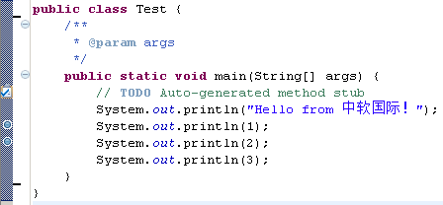
知识点8【IDE中DEBUG功能使用】-2
步骤1：设置断点。断点指的是希望程序运行到此处暂停，以便查看程序当前运行状况；我们将打印输出1，2这两条语句设为断点；鼠标双击代码左侧灰色区域即可，再次双击即取消断点；
双击设置的两个断点；

Slide 58
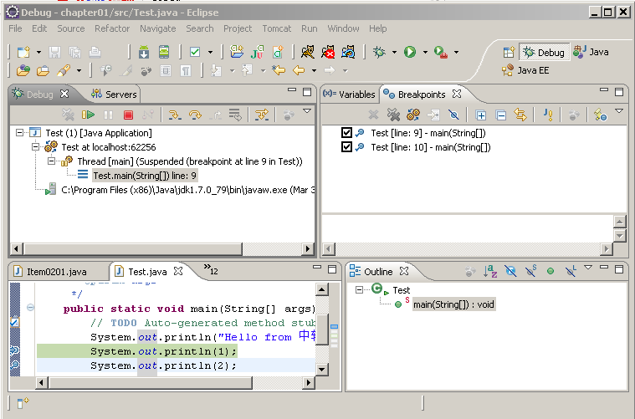
知识点8【IDE中DEBUG功能使用】-3
步骤2：启动Debug。右键单击Test.java，选择Debug as-Java Application，跳转到Debug视图；
把鼠标放到这些按钮上，能看到按钮的名称以及快捷键。
设置断点的行
程序运行到第一个断点暂停；

Slide 59
知识点8【IDE中DEBUG功能使用】-4
步骤3：使用调试按钮工具或者通过快捷键进行调试；
step into（快捷键F5）进入当前行的方法内部，一步一步执行；
step return （快捷键F7）返回上一步执行的方法；
step over（快捷键F6）执行当前行，但不进入执行细节
resume （快捷键F8）恢复执行，表示接着执行代码，直接跳到下一个断点；
terminate 停止调试；

Slide 60
本节总结提问【第一个Java程序】
任何一个Java类都能运行么？
一个Java类能够运行必须有什么方法？这个方法有什么规范？
Java源文件命名有什么要求？
常用的Java IDE有哪几个？
Eclipse中debug工具的f5和f6快捷键有什么区别？

Slide 61
本节总结【第一个Java程序】
并不是任何一个Java类都能被运行，类中有符合规范的main方法才能被运行；
main方法必须遵守规范，用public static void main声明，参数是String[]类型；
Java源文件中如果没有public类，命名没有要求；如果有public类，源文件名称必须与类名一致，大小写也必须一致；
使用javac可以编译源文件，使用java可以运行Java类；
常用的IDE有Eclipse/netbeans/idea，国内目前用得最多的是eclipse;
使用Eclipse的debuge功能可以方便调试，f5可以执行当前行并查看执行细节，f6只执行当前行，不看细节；f7可以返回上一步；f8跳到下一个断点；

Slide 62
第5节【Java语法基本元素 】
知识点1：空白
知识点2：语句与分号
知识点3： Java中的关键字
知识点4：表达式的概念
知识点5：逗号表达式
知识点6：标识符、变量与常量
Notes:
【本节引言】
字符串类型是我们编程时最常用的类型之一，本节学习字符串类型的基本特征，先不去过多关注具体的方法，后续会学习。主要先了解这个类型的特点。

Slide 63
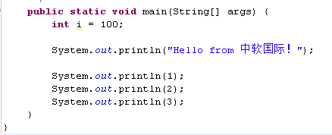
知识点1【空白】
Java类中，可以使用空白来使得代码可读性更强，展现更为清晰；
空白不是必须使用；
空白行使得代码更为清晰，把相关性不强的代码段分隔开。

Slide 64
知识点2【语句与分号】
课堂案例：Item0201.java
一句完整的代码称为一个语句；
每个语句结束后用分号；
变量声明语句
打印输出语句

Slide 65
知识点3【Java中的关键字】
关键字指的是事先定义好的，有特殊意义的，计算机能认识的一些字符；也称为保留字；
程序员不能用关键字给自己程序中的元素命名等；
Java关键字如表中所示，均为小写字母；
 | 关键字
类 | enum、interface、class、extends、implements
对象 | new、instanceof、this、super
包 | package、import
数据类型 | byte、short、int、long、float、double、char、boolean
分支 | if、 else、switch、case、break、continue
循环 | do、while、for
方法 | void、return
异常 | throw、throws、try、catch、finally
修饰符 | Abstract、final、private、protected、public、、static、synchronized、strictfp、native、assert、transient、volatile
保留字 | const、goto

Slide 66
知识点4【表达式的概念】
Java语言中的表达式可以是如下几种：
常量：19，false
用单引号引起来的字符： ‘A’ ， '中'
用双引号引起来的字符串： “中软” ，“卓越”
正确声明的变量：name，stuId
用运算符连接的：i++，x+2，(m+n)
上面提到的表达式后续都会学习使用，还有一些和面向对象有关的表达式后续学习；

Slide 67
知识点5【逗号表达式】
课堂案例：Item0202.java
逗号可以用于声明相同类型变量时：
int a,b,c,d;
逗号可以用于分隔数组中元素值：
int[] a={10,45,23};
变量、数组相关都会在后续学习

Slide 68
知识点6【标识符、常量、变量】-1
用Java语言编程序，就需要定义接口、类、方法、变量，它们都需要名字，它们的名字称为标识符；
标识符的命名规则如下：
某一个区域中是唯一的，在不同的区域中可以使用同一名字
必须由字母、数字、下划线和$符号组成
不能以数字开头
不能使用非法的字符，如：#，%.......&等
不能使用系统关键字
不能使用空格来分隔
长度无限制
严格区分大小写
不同的标识符有一定的命名规矩，后续学习
例如：
myName,$points, _sys_ta是合法的
#name，25name，class，&time
是非法的

Slide 69
知识点6【标识符、常量、变量】-2
Java中的数据分为常量和变量；
常量就是不可变的，例如：
System.out.println(100);
上述代码中100就是个常量，执行的时候，就在内存中存储了一个100的数字；
变量是可变的，使用前需要先定义，我们称为声明变量：
int x=10;
X=1000;
System.out.println(x);
上述代码中的x就是变量，可以对x进行修改，从10变为1000；
如果声明的时候用final修饰，也将成为常量，不能被修改；
final int x=10;
X=1000;//编译错误，final修饰x后即为常量，不能被修改
System.out.println(x);

Slide 70
本节总结提问【Java语法基本元素】
Java中每条语句以什么符号结束？
标识符有哪些命名规则？
什么是关键字，有哪些要求？
变量和常量有什么区别？

Slide 71
本节总结【Java语法基本元素】
Java每条语句以分号结束；
可以用空白行来使得代码更为清晰，可读性更强；
关键字都是小写字母，不能用来命名，也称为保留字；
标识符不能以数字开头，只能以字母，数字，下划线，$组成；
常量是值不能更改的，变量可以更改；

Slide 72
本章总结
本章主要学习了程序开发的基本概念以及Java语言的入门内容；
了解计算机的简单工作原理，了解进制、编码、字符集这些最基本的概念；
JDK、JRE、JVM之间有着包含的关系，作为程序员需要安装JDK，如果只是要运行Java程序，只要安装JRE即可，有了JRE就有JVM；
一个Java类如果要运行必须有符合规范的main方法；
一个Java文件中可以有多个Java类，但是不建议如此；最多只能有一个public类；
编写程序就需要对类，方法，变量进行命名，名字称为标识符，标识符有命名规则，必须遵守；
Java中的数据分为常量和变量，后续将详细学习；
本章提到很多概念都暂时没有学到，不要着急，后续都会详细学习；

Slide 73
本章作业
作业1：
题目：打印自己的一份简历，包括姓名、年龄、性别、电话、QQ、邮箱、微信、自我评价、学习经历、求职目标等。
难度：低
Notes:
务必要求学员认真写至少100字的自我评价，简要的求职目标，学习经历，然后仔细查看，这是了解学员的途径之一；

